Slide 1
আজকের ক্লাসের সবাইকে শুভেচ্ছা

Slide 2
শিক্ষক পরিচিতি
মোহাম্মদ নূরুন্নবী হোসাইন সহকারী শিক্ষক (কম্পিউটার)
বিন্দান উচ্চ বিদ্যালয়
গাজীপুর সদর, গাজীপুর
ফোনঃ ০১৭১৭-০৭৯৪৯২
মেইলঃ nurunnabihossain@gmail.com

Slide 3
পাঠ পরিচিতি
বিষয়ঃ তথ্য ও যোগাযোগ প্রযুক্তি
শ্রেণিঃ 9ম
অধ্যায়ঃ দ্বিতীয়
আজকের পাঠ: কম্পিউটার ভাইরাস ও এন্টিভাইরাস
সময়ঃ 5০ মিনিট

Slide 4
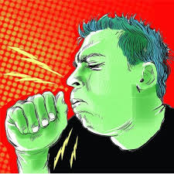
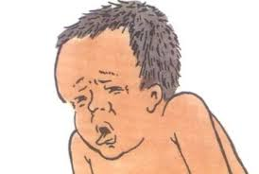
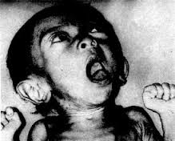
চিত্রগুলি ভালভাবে লক্ষ্য কর এবং বলতে চেষ্ঠা কর
এরা কিসে সংক্রমিত হয়েছে

Slide 5
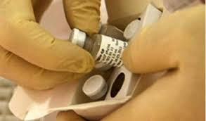
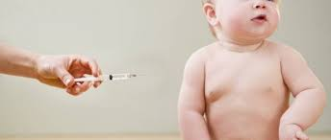
আরও লক্ষ্য কর
এরা প্রতিষেধক নিচ্ছে

Slide 6
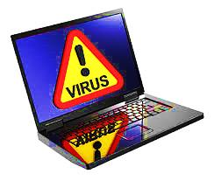
পাঠ শিরোনাম
কম্পিউটার ভাইরাস ও এন্টিভাইরাস

Slide 7
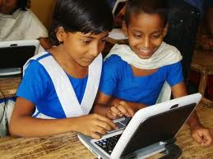
এই পাঠশেষে শিক্ষার্থীরা-
(1) ভাইরাস ও এন্টিভাইরাস কি তা জানতে পারবে।
করতে পারবে;
(2) কম্পিউটার বা আইসিটি পণ্যে ভাইরাস
সনাক্ত করতে পারবে;
(3) এন্টিভাইরাসের ব্যবহার জানতে পারবে।

Slide 8
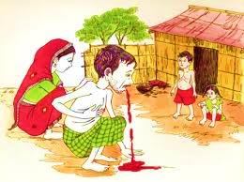
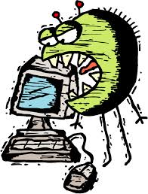
প্রাণীদেহে ভাইরাস আক্রমণের মতোই এ ভাইরাসগুলো আমাদের আইসিটি যন্ত্রের ক্ষতি করে থাকে।
Virus: শব্দের মানে হলো Vital information and Resources Under Siege
যার অর্থ দাঁড়ায় গুরুত্বপূর্ণ তথ্যসমুহ দখলে নেওয়া বা ক্ষতি সাধন করা।

Slide 9
ভাইরাস কি?
ভাইরাস হল এক ধরনের সফটওয়্যার যা তথ্য ও উপাত্তকে আক্রমন করে এবং যার নিজের
সংখ্যা বৃদ্ধির ক্ষমতা রয়েছে। ভাইরাস কম্পিউটারে প্রবেশ করলে সাধরণত সংখ্যা বৃদ্ধি হতে
থাকে ও বিভিন্ন তথ্য-উপাত্তকে আক্রমন করে এবং এক পর্যায়ে গোটা কম্পিউটার বা আইসিটি
যন্ত্রকে সংক্রমিত করে অচল করে। যেমন: বুট ভাইরাস ডিস্কের বুট সেক্টরকে আক্রমন করে থাকে।
পরিচিত কিছু ভাইরাস:
স্টোন (Stone),ভিয়েনা (Vienna),সিআইএইচ(CIH),ফোল্ডার(Folder),টারজান হর্স (Torjan Horse)ইত্যাদি।

Slide 10
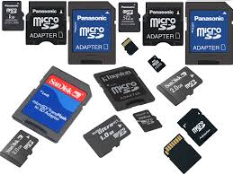
ভাইরাস কিভাবে সংক্রমিত হয়?
সিডি/ডিভিডি
সিডি, পেন ড্রাইভ কিংবা অন্য যেকোনভাবে ভাইরাসযুক্ত ফাইল ভাইরাসমুক্ত কম্পিউটার বা আইসিটি যন্ত্রে চালালে ফাইলের
সংক্রমিত ভাইরাস কম্পিউটার বা আইসিটি যন্ত্রটির মেমোরিতে অবস্থান করে। কাজ শেষ করে ফাইল বন্ধ করলেও সংক্রমিত ভাইরাসটি মেমোরিতে রয়েই যায়। ফলে ভাইরাসমুক্ত কম্পিউটার বা আইসিটি যন্ত্রে ভাইরাস আক্রান্ত হয়ে পড়ে।
একই অবস্থা ঘটে কোনো ভাইরাস সংক্রমিত প্রোগ্রাম বা সফটওয়্যার চালালেও। কোন ভাইরাস তাৎক্ষণিকভাবে সকল প্রোগ্রম বা ফাইলকে গ্রাস করে, আবার কিছু ভাইরাস শুধু নতুন প্রোগ্রাম ও ফাইলগুলিকে আক্রান্ত করে।
পেন ড্রাইভ
মেমোরি কার্ড

Slide 11
ভাইরাস আক্রান্ত কম্পিউটার বা আইসিটি যন্ত্রের লক্ষণসমুহ:
প্রোগাম ও ফাইল Open করতে স্বাভাবিক সময়ের চেয়ে বেশি সময় লাগছে
মেমোরি কম দেখাচ্ছে। ফলে গতি কমে গেছে।
কম্পিউটার চালু অবস্থায় চলমান কাজের সাথে সংশ্লিষ্ট নয় এমন কিছু অপ্রত্যাশিত বার্তা প্রদশিত হচ্ছে
নতুন প্রোগ্রাম ইনস্টলের ক্ষেত্রে বেশি সময় লাগছে
চলমান কাজের ফাইলগুলো বেশি জায়গা দখল করছে
যন্ত্র চালু করার সময় চালু হতে বন্ধ বা শাট ডাউন হয়ে যাচ্ছে কিংবা কাজ করতে করতে হঠাৎ বন্ধ হয়ে যাচ্ছে
ফোল্ডারে বিদ্যমান ফাইলগুলো নাম পরিবর্তন হয়ে পড়া যায় না এমন ধারণ করছে, ইত্যাদি।

Slide 12
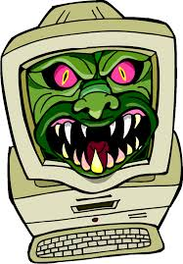
ভাইরাস সাধারণত যা যা ক্ষতি করতে পারে:
কম্পিউটারে সংরক্ষিত কোন ফাইল মুছে দিতে পারে
ডেটা ‍বিকৃত বা Corrupt করে দিতে পারে
কম্পিউটারে কাজ করার সময় আচমকা অবাঞ্ছিত বার্তা প্রদর্শন করতে পারে
সিস্টেমের কাজকে ধীরগতি সম্পন্ন করে দিতে পারে।

Slide 13
এ অবস্থা থেকে মুক্তির উপায়:
এন্টিভাইরাস ব্যবহার করা
সিস্টেম ভাইরাস দ্বারা আক্রান্ত হলে এটি নির্মুল করা
ভাইরাসের আক্রমন থেকে রক্ষা পেতে এন্টিভাইরাস ইউটিলিটি ব্যবহার করা
নতুন ভাইরাস আবিস্কৃক হওয়ার সাথে সাথে এন্টিভাইরাস Update করা
কম্পিউটার ব্যবহারকারী সতর্ক থাকা
কম্পিউটারকে নিয়মিত স্ক্যান করা
এন্টিভাইরাস সফটওয়্যার হালনাগাদ (Update) করা,ইত্যাদি।
ভাইরাসের হাত থেকে রক্ষা পাওয়ার জন্য আজকাল বিন্যমূল্যে ইন্টারনেট থেকে এন্টিভাইরাস সফটওয়্যার ডাউনলোড এবং ইনস্টল করে আইসিটি যন্ত্রপাতির নিরাপত্তা অনেকাংশ নিশ্চিত করা যায়।

Slide 14
কম্পিউটার বা আমাদের আইসিটি যন্ত্রগুলোকে ভাইরাস মুক্ত রাখতে নিচের পদ্ধতিগুলো অনুসরণ করব।
অন্য যন্ত্রে ব্যবহৃত সিডি,ডিক্স ইত্যাদি ব্যবহারের পূর্বে ভাইরাস মুক্ত করা।
অন্য কম্পিউটার থেকে কপিকৃত সফটওয়্যার ব্যবহারের পূর্বে ভাইরাস মুক্ত করে নেওয়া।
ইন্টারনেট থেকে কোনো সফটওয়্যার ডাউনলোড করার সময়ে সতর্ক থাকা।
অন্যান্য কম্পিউটারে বা যন্ত্রে ব্যবহৃত সফটওয়্যার কপি না করা।
এন্টিভাইরাস সর্বদা আপডেট করে রাখা ।
প্রতিদিনের ব্যবহৃত ফাইলগুলো ভাইরাস মুক্ত ডিক্স বা পেন ড্রাইভে ব্যাকআপ রাখা।
ই-মেইল আদান –প্রদানে সতর্কতা অবলম্বন করা। সন্দেহভাজন কোন ফাইল ভাইরাস মুক্ত করে খোলা।
গেম ফাইল ব্যবহারে অতিরিক্ত সতর্ক থাকা। গেম ফাইল ব্যবহারের আগে অবশ্যই ভাইরাস চেক করা।

Slide 15
একক কাজ
1.ভাইরাস কি?
2.এন্টিভাইরাস কি?
2.ডেটা বিকৃত বা Corrupt হয় কেন?

Slide 16
দলিয় কাজ
কম্পিউটার কিভাবে ভাইরাসে আক্রান্তক হয় তা লেখ ।

Slide 17
মূল্যায়ন
(1) নিচের কোনটি ভাইরাসে লক্ষণ ?
(খ) কম্পিউটার পুরাতন
(ক) কম্পিউটার ভেঙে গেছে
(ঘ) কম্পিউটার চালু হতে সময় লাগে বেশি।
(গ) কম্পিউটারে কাজের গতি বেশি
(2) Update বলতে কি বোঝ ?
(ক) Software মুছে ফেলা
(খ) Software ইন্টল করা
(গ) Software কে হালনাগদ করা
(ঘ) Software remove করা ।

Slide 18
বাড়ীর কাজ
কিভাবে কম্পিউটার বা আমাদের আইসিটি যন্ত্রগুলোকে ভাইরাস মুক্ত রাখা যায় তা লিখে নিয় আসবে ।

Slide 19
সবাইকে ধন্যবাদ
আগামী ক্লাসে আবার দেখা হবে।

